Slide 1


Realizacja uchwał antysmogowych w Wielkopolsce – stan aktualny
Daria Zarabska-Bożejewicz
Departament Zarządzania Środowiskiem i Klimatu
Urząd Marszałkowski Województwa Wielkopolskiego
Poznań, 26.11.2024 r.

Slide 2

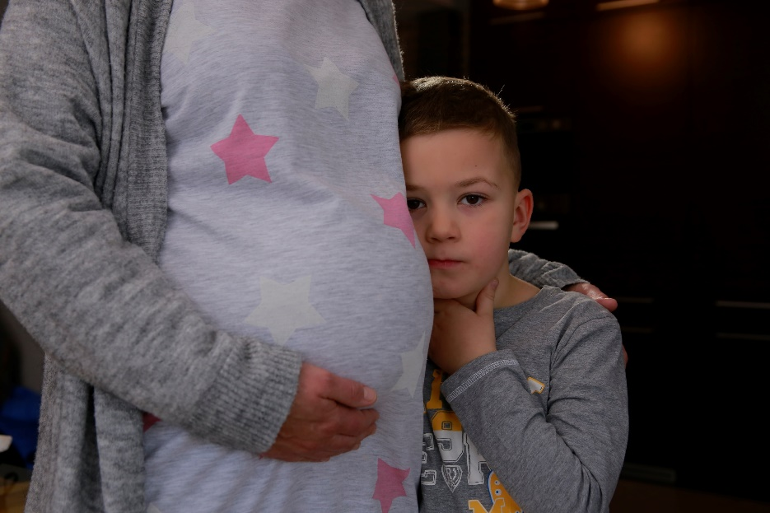
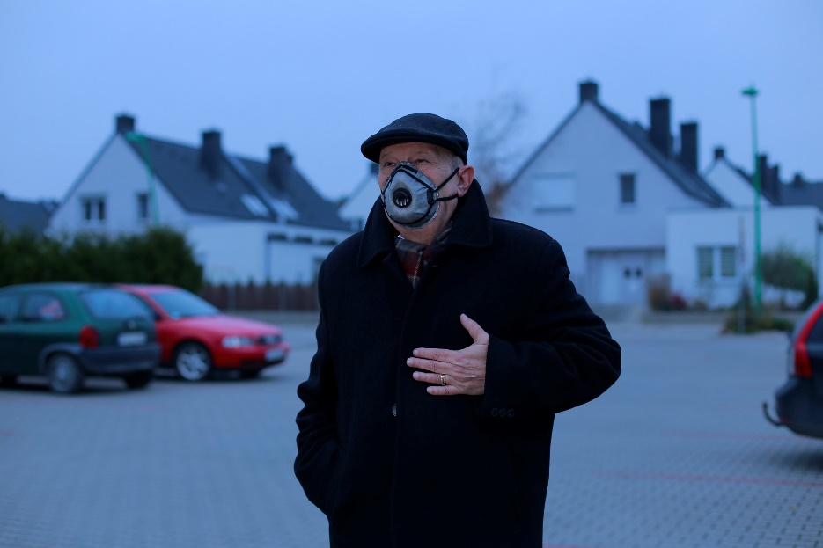

Program ochrony powietrza
Ocena jakości powietrza na terenie województwa wielkopolskiego, zgodnie z obowiązującym prawem, dokonywana jest w odniesieniu do 3 stref: strefa aglomeracja poznańska, strefa miasto Kalisz
oraz strefa wielkopolska
Zawiera m.in. dobre praktyki oraz działania naprawcze długoterminowe, ograniczające tzw. „niską emisję”
Poprawa jakości powietrza jest niezbędna
dla poprawy jakości życia i zdrowia mieszkańców województwa wielkopolskiego
Realizacja uchwał antysmogowych w Wielkopolsce – stan aktualny

Slide 3
Nowe unijne normy jakości powietrza
20 listopada opublikowanie Dyrektywy Parlamentu Europejskiego i Rady 2024/2881 z dnia
23 października 2024 r. w sprawie jakości powietrza i czystszego powietrza dla Europy (dyrektywa AAQD)
Zaostrzenie obowiązujących norm i zapowiedź ich regularnych weryfikacji
Przybliżenie norm do rekomendacji Światowej Organizacji Zdrowia WHO
Substancja | Okres uśredniania | Stan aktualny | Dyrektywa od 2030 r. | Wytyczne WHO
PM2,5 | 24h | brak | 25 µg/m³ (18 przekroczeń w roku) | 15 µg/m³ (3-4 przekroczenia w roku)
 | 1 rok | 20 µg/m³ | 10 µg/m³ | 5 µg/m³
PM10 | 24h | 50 µg/m³ (35 przekroczeń w roku) | 45 µg/m³ (18 przekroczeń w roku) | 45 µg/m³ (3-4 przekroczenia w roku)
 | 1 rok | 40 µg/m³ | 20 µg/m³ | 15 µg/m³
benzo(a)piren | 1 rok | 1 ng/m³ (poziom docelowy) | 1 ng/m³ (poziom dopuszczalny) | brak
NO₂ | 1h | 200 µg/m³ (18 przekroczeń w roku) | 200 µg/m³ (1 przekroczenie w roku) | 200 µg/m³ (1 przekroczenie w roku)
 | 24h | brak | 50 µg/m³ (18 przekroczeń w roku) | 25 µg/m³ (3-4 przekroczenie w roku)
 | 1 rok | 40 µg/m³ | 20 µg/m³ | 10 µg/m³
Źródło: https://powietrze.gios.gov.pl/pjp/content/show/1005283; prezentacja pt. Aspekty formalno-prawne towarzyszące kontroli przestrzegania zapisów uchwał antysmogowych, B. Kwiatkowski, 2024 (https://www.umww.pl/materialy-konferencyjne-i-pomocnicze)
Realizacja uchwał antysmogowych w Wielkopolsce – stan aktualny

Slide 4
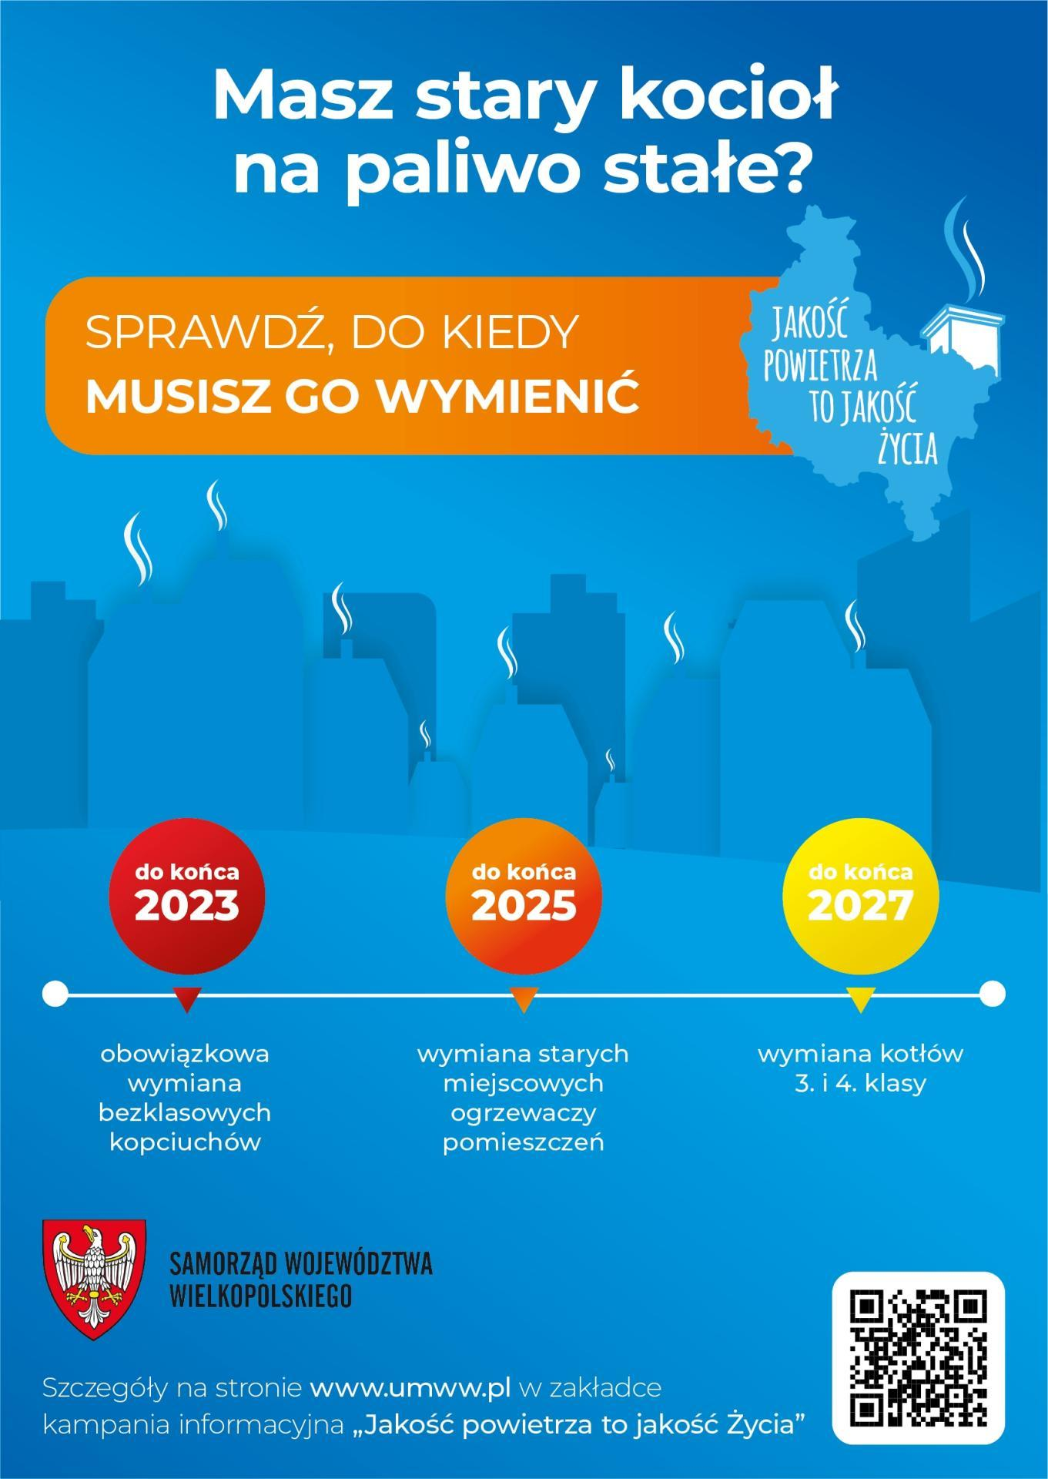
Uchwały antysmogowe
Akt prawa miejscowego: art. 96 ust 1 ustawy Poś
Sejmik województwa może, w drodze uchwały, w celu zapobieżenia negatywnemu oddziaływaniu na zdrowie ludzi lub na środowisko, wprowadzić ograniczenia lub zakazy
w zakresie eksploatacji instalacji, w których następuje spalanie paliw.
Wielkopolska: 1 maja 2018 r. – wejście w życie (zmiana: 29.11.2021 r.; 1 marca 2022 r. – wejście w życie)
województwo wielkopolskie, Miasto Poznań, Miasto Kalisz
uzupełniające działania określone w „Programach ochrony powietrza”
ograniczenia w zakresie stosowania kotłów
oraz tzw. miejscowych ogrzewaczy pomieszczeń, zakaz stosowania najgorszej jakości paliw stałych
Realizacja uchwał antysmogowych w Wielkopolsce – stan aktualny

Slide 5
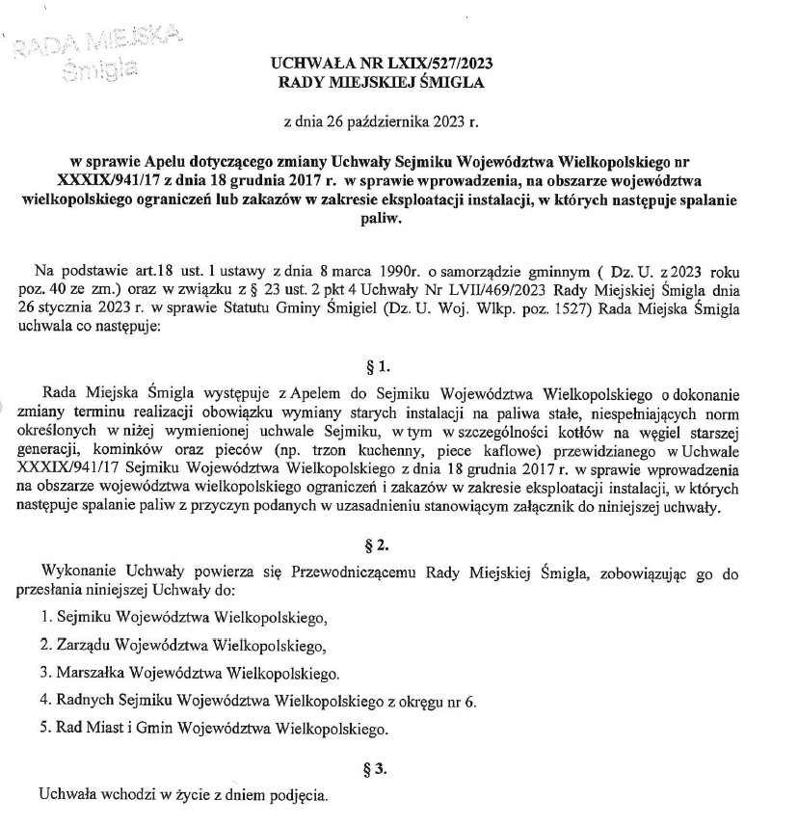

Uchwały antysmogowe: GRUDZIEŃ 2023
Apele rad oraz organów wykonawczych dotyczące wydłużenia terminów eksploatacji instalacji,
w których następuje spalanie paliw stałych
Przyczyny m.in. niestabilna sytuacja ekonomiczna
i polityczna oraz zaburzenia na rynku paliw, a także brak środków na wymianę starych urządzeń
przez mieszkańców
Źródło: https://www.umww.pl/artykul/sesja-sejmiku-wojewodztwa-wielkopolskiego-w-poniedzialek-18-grudnia
Realizacja uchwał antysmogowych w Wielkopolsce – stan aktualny

Slide 6
Sejmik Województwa Wielkopolskiego
Uchwała nr LIX/1226/23 Sejmiku Województwa Wielkopolskiego z dnia 18 grudnia 2023 r.
Uchwała nr LXI/1247/24 Sejmiku Województwa Wielkopolskiego z dnia 29 stycznia 2024 r.
w sprawie wyrażenia stanowiska związanego z apelami dotyczącymi wydłużenia terminów eksploatacji instalacji, w których następuje spalanie paliw
Treść stanowiska – załącznik do uchwały:
sformułowania zawarte w apelach: bardzo ogólnie i nie poparte żadnymi dokumentami (analizami)
aktualnie brak planów w zakresie wprowadzenia zmian uchwał antysmogowych
W przypadku przedstawienia przez samorządy gmin i powiatów przeszkód popartych formalnymi i merytorycznymi przesłankami (np. wyniki ankiet, badań lub ekspertyz) zostaną one poddane analizie przez „Zespół do sprawy wprowadzenia ograniczeń lub zakazów w zakresie eksploatacji instalacji, w których następuje spalanie paliw”.
Realizacja uchwał antysmogowych w Wielkopolsce – stan aktualny

Slide 7
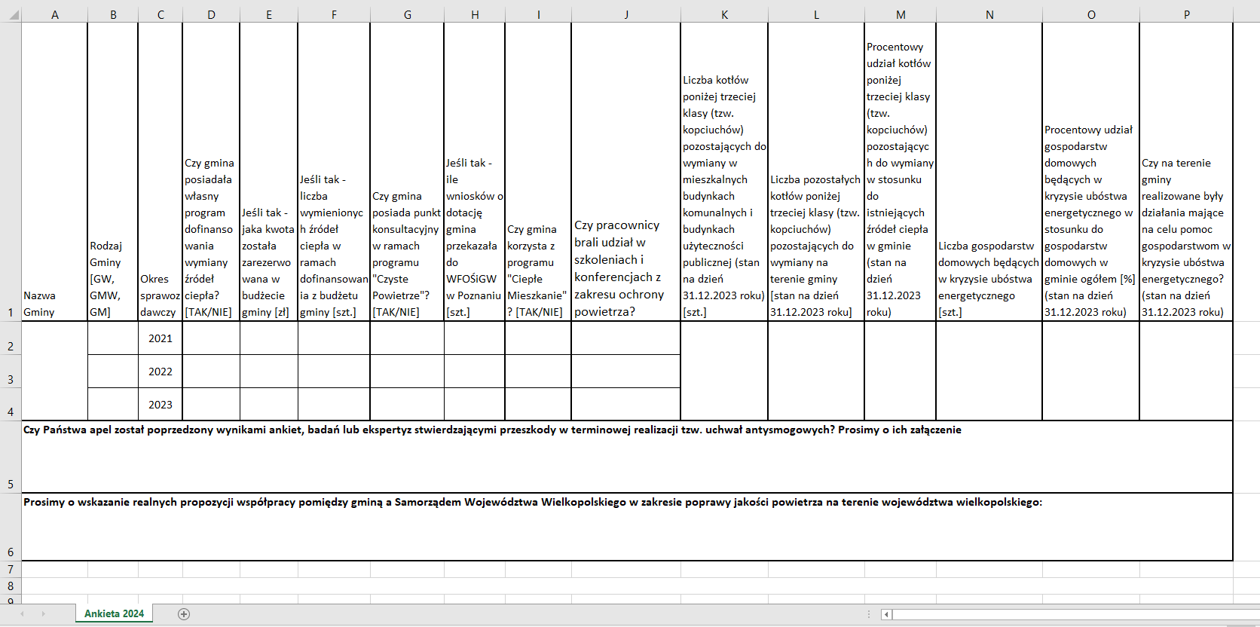
Badania ankietowe
Realizacja uchwał antysmogowych w Wielkopolsce – stan aktualny

Slide 8
Wyniki
Punkt konsultacyjny w ramach programu „Czyste Powietrze”
Własny program dofinansowania wymiany źródeł ciepła
Liczba zrealizowanych przedsięwzięć/kwota dofinansowania (WFOŚiGW)
Realizacja uchwał antysmogowych w Wielkopolsce – stan aktualny

Slide 9
Sejmik Województwa Wielkopolskiego
Uchwała nr II/25/24 Sejmiku Województwa Wielkopolskiego z dnia 27 maja 2024 r. w sprawie wyrażenia stanowiska związanego z apelami dotyczącymi wydłużenia terminów eksploatacji instalacji, w których następuje spalanie paliw stałych
Treść stanowiska – załącznik do uchwały:
ankietyzacja: ciągle znaczny udział kotłów pozaklasowych w strukturze źródeł ciepła na podstawie danych, jak również brak wystarczających środków własnych w budżetach gmin na udzielenie adekwatnego do potrzeb wsparcia finansowego mieszkańców w procesie wymiany instalacji
większość gmin, do których skierowano ankiety nie prowadzi własnych programów dofinansowania wymiany źródeł ciepła
stanowisko Zespołu: ze względu na konieczność kontynuacji działań na rzecz poprawy jakości powietrza, wyraża sprzeciw wobec wprowadzenia zmiany terminów określonych w uchwałach antysmogowych i rekomenduje Zarządowi Województwa Wielkopolskiego pozostawienie dotychczasowego brzmienia uchwał antysmogowych
Sejmik Województwa Wielkopolskiego stwierdza, iż prolongata terminów eksploatacji instalacji, w których następuje spalanie paliw określonych w uchwale Nr XXXIX/941/17 Sejmiku Województwa Wielkopolskiego z dnia 18 grudnia 2017 r., nie jest uzasadniona.
Realizacja uchwał antysmogowych w Wielkopolsce – stan aktualny

Slide 10
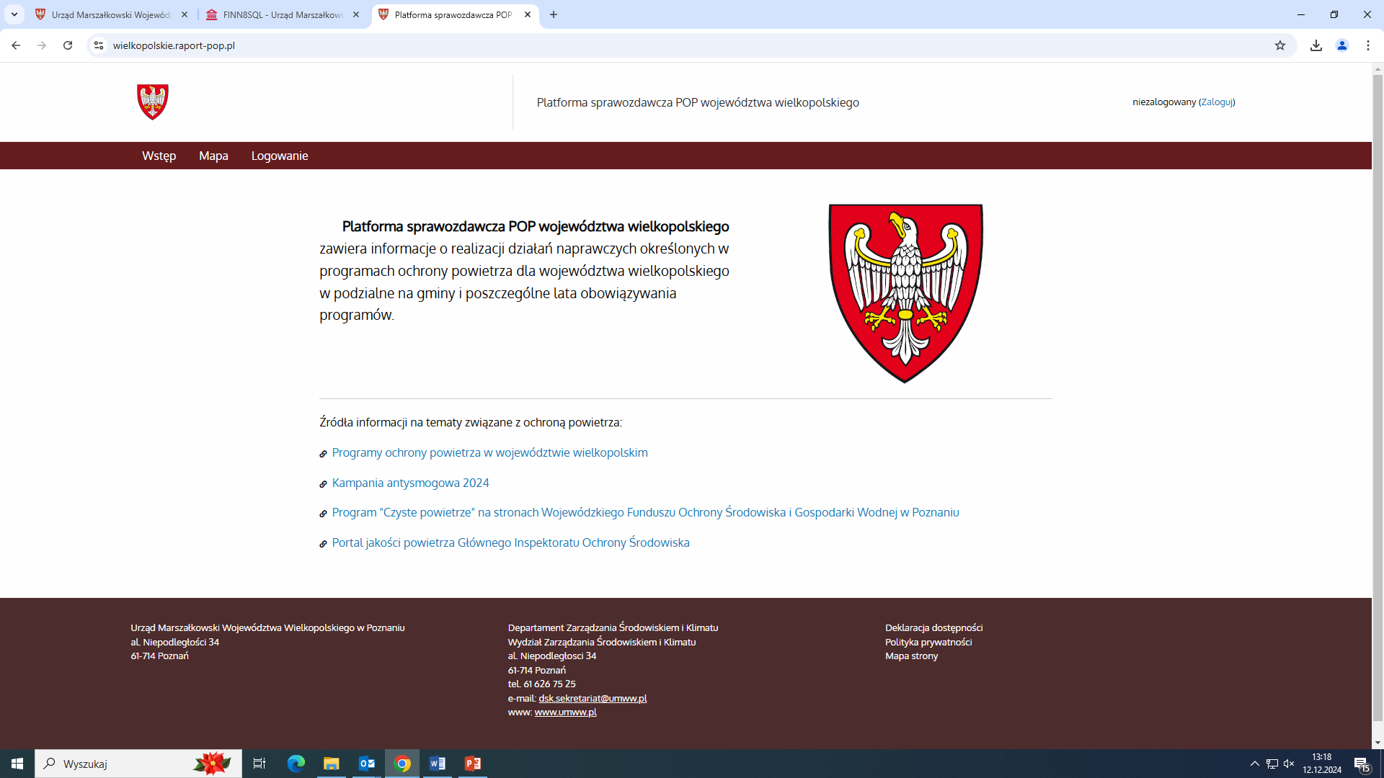
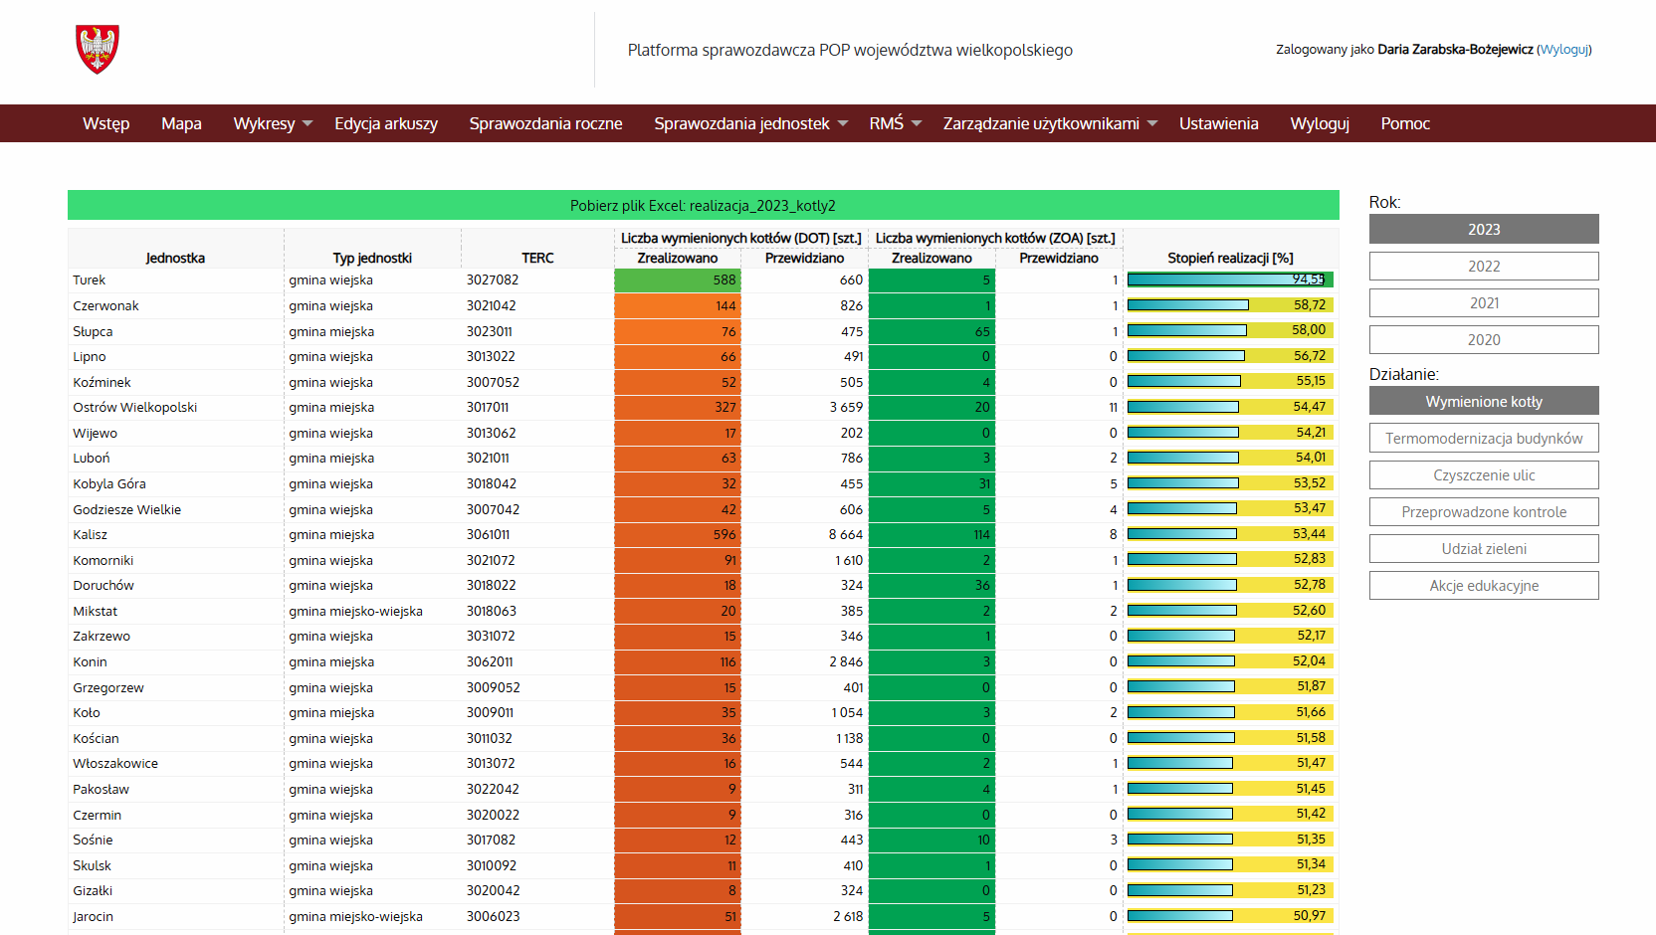
Okres sprawozdawczy 2023
Sprawozdania w wersji elektronicznej – platformy sprawozdawczej (https://wielkopolskie.raport-pop.pl ) w terminie do 15 lutego roku (Rozporządzenie Ministra Klimatu i Środowiska z dnia 15 lutego 2023 r. w sprawie zakresu i sposobu przekazywania informacji dotyczących zanieczyszczenia powietrza (Dz.U. z 2023 r., poz. 350)
Sankcja – art. 315a Poś:
1. W przypadku: (…)
4) niedotrzymania terminów przekazania sprawozdań okresowych z realizacji programów ochrony powietrza i ich aktualizacji, o których mowa w art. 91, lub planów działań krótkoterminowych,
o których mowa w art. 92,
- organ za to odpowiedzialny podlega karze pieniężnej w wysokości od 50 000 zł do 500 000 zł.
Realizacja uchwał antysmogowych w Wielkopolsce – stan aktualny

Slide 11
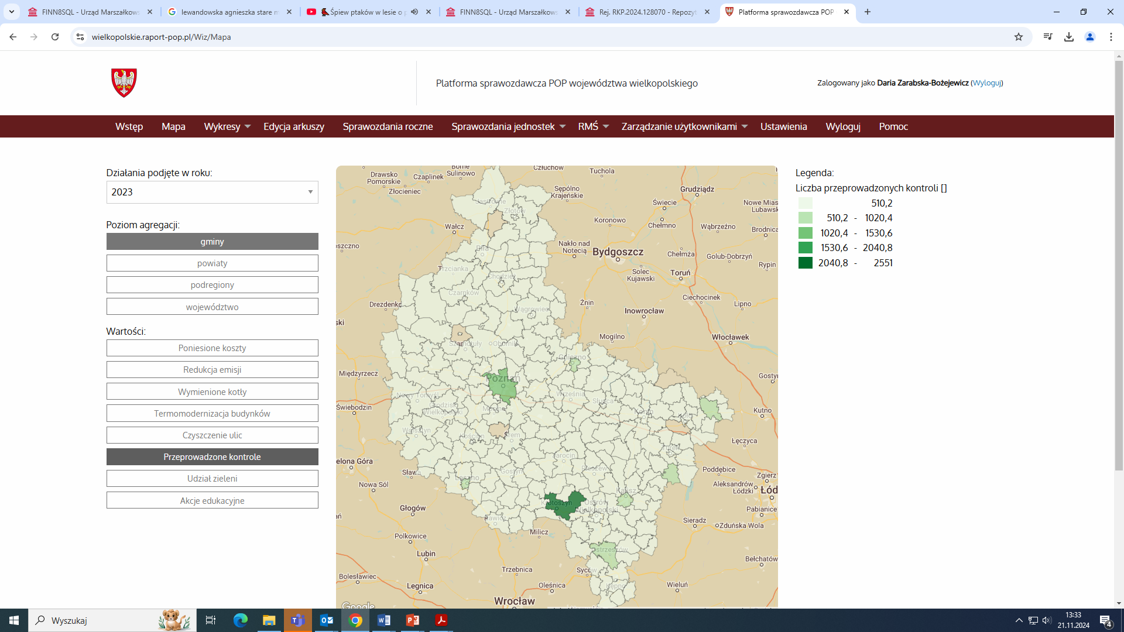
Okres sprawozdawczy 2023
Platforma sprawozdawcza POP województwa wielkopolskiego > Mapa > Przeprowadzone kontrole
Gmina | Wartość
Gniezno (GM) | 781
Kalisz (GM) | 552
Kawęczyn (GW) | 450
Kłodawa (GMW) | 530
Krotoszyn (GMW) | 2551
Leszno (GM) | 523
Ostrzeszów (GMW) | 397
Poznań (GM) | 1076
Krotoszyn: LM – 39 390, GMW, LK – 100
Kawęczyn: LM – 4 920, GW, LK – 50
Realizacja uchwał antysmogowych w Wielkopolsce – stan aktualny

Slide 12
Program ochrony powietrza
4. Kontrola realizacji uchwały ograniczającej stosowanie paliw stałych (kod działania WpKUA)
Za realizację działania odpowiedzialny jest organ wykonawczy gminy.
W skali gminy powinno być przeprowadzanych minimum:
− w gminach wiejskich − 50 kontroli rocznie w latach 2021-2025 oraz po 25 kontroli w roku
2020 i 2026,
− w gminach miejsko-wiejskich − 100 kontroli rocznie w latach 2021-2025
oraz po 50 kontroli w roku 2020 i 2026,
− w gminach miejskich − 150 kontroli rocznie w latach 2021-2025 oraz po 75 kontroli w roku
2020 i 2026,
w ramach których sprawdzany będzie sposób realizacji tej uchwały.
Strefa aglomeracja poznańska: min. 500 kontroli rocznie w latach 2021-2025, przy czym
w roku 2020 i 2026 – 250 kontroli.
Strefa miasto Kalisz: min. 200 kontroli rocznie w latach 2021-2025, przy czym w roku 2020 i 2026 – 250 kontroli.
Realizacja uchwał antysmogowych w Wielkopolsce – stan aktualny

Slide 13
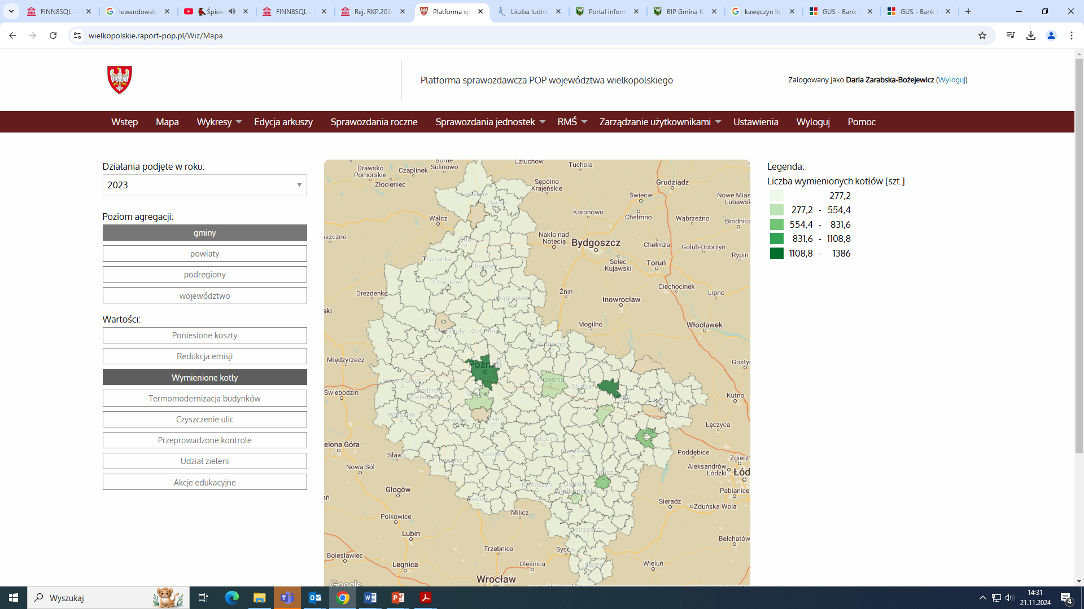
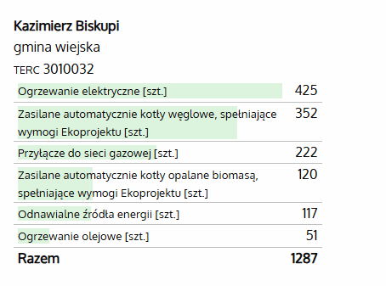
Okres sprawozdawczy 2023: GMINY
Platforma sprawozdawcza POP województwa wielkopolskiego > Mapa > Wymienione kotły
Gmina | Wartość
Kalisz (GM) | 710
Kazimierz Biskupi (GW) | 1287
Mosina (GMW) | 241
Ostrów Wlkp. (GM) | 347
Poznań (GM) | 1386
Rzgów (GW) | 254
Turek (GW) | 593
Września (GMW) | 205
Kazimierz Biskupi: LM – 11 540, GW
Realizacja uchwał antysmogowych w Wielkopolsce – stan aktualny

Slide 14
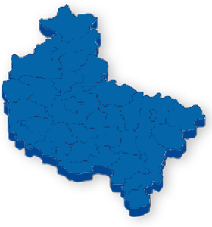
Okres sprawozdawczy za 2023: WOJEWÓDZTWO
Sprawozdania okresowe z realizacji działań z Programu ochrony powietrza dla strefy aglomeracja poznańska oraz planu działań krótkoterminowych Zarząd Województwa Wielkopolskiego przekazuje ministrowi właściwemu
ds. klimatu oraz Wojewódzkiemu Inspektorowi Ochrony Środowiska corocznie za rok poprzedni w terminie
do 31 marca każdego roku
Sprawozdania okresowe z realizacji programów ochrony powietrza i planów działań krótkoterminowych za 2023 rok dla wszystkich stref województwa: https://bip.umww.pl/292---555---k_91---k_94---k_94---sprawozdania-okresowe-z-realizacji-programow-ochrony
Realizacja uchwał antysmogowych w Wielkopolsce – stan aktualny

Slide 15
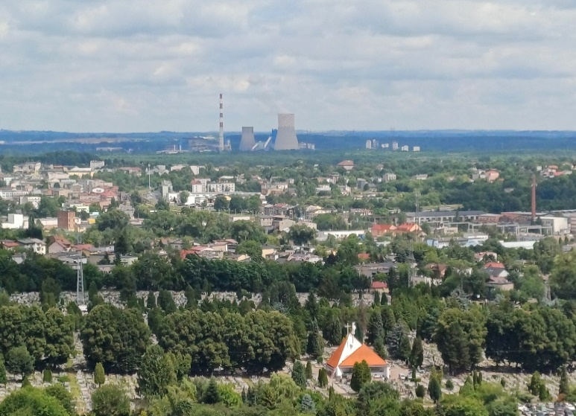
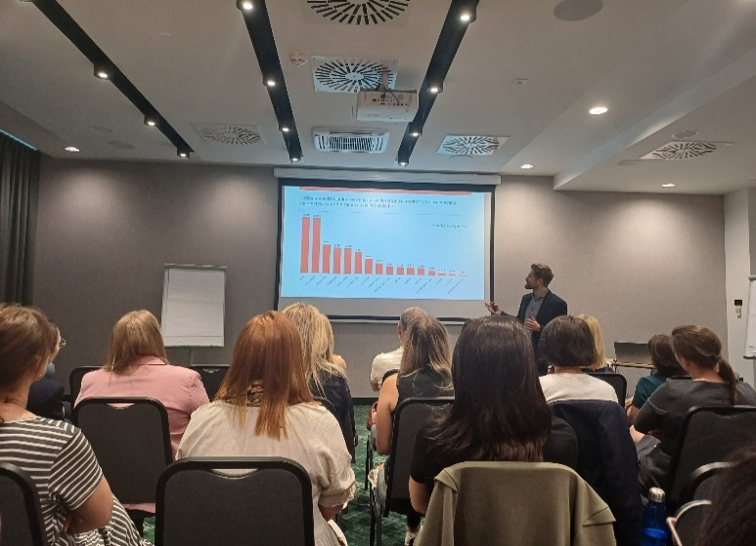
Okres sprawozdawczy za 2023: WOJEWÓDZTWO
Ministerstwo Klimatu i Środowiska: podsumowanie efektów działań wynikających ze sprawozdań z realizacji Programów Ochrony Powietrza za rok 2023
Liczba budynków jednorodzinnych i wielorodzinnych, w których zlikwidowano nieefektywne źródło ciepła na paliwa stałe
Realizacja uchwał antysmogowych w Wielkopolsce – stan aktualny

Slide 16
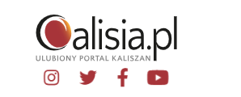
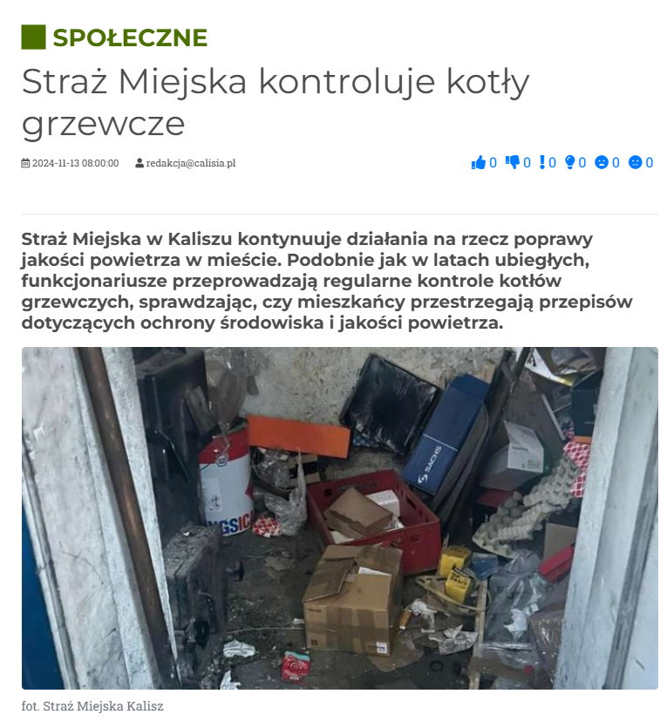
Okres sprawozdawczy za 2023: WOJEWÓDZTWO
Ministerstwo Klimatu i Środowiska: podsumowanie efektów działań wynikających ze sprawozdań z realizacji Programów Ochrony Powietrza za rok 2023
Liczba przeprowadzonych kontroli przestrzegania uchwały antysmogowej
Realizacja uchwał antysmogowych w Wielkopolsce – stan aktualny

Slide 17
Okres sprawozdawczy za 2023: WOJEWÓDZTWO
Ministerstwo Klimatu i Środowiska: podsumowanie efektów działań wynikających ze sprawozdań z realizacji Programów Ochrony Powietrza za rok 2023
Całkowita szacunkowa redukcja emisji dla pyłu PM10 i PM2.5 [Mg/rok] w 2023 r.
Realizacja uchwał antysmogowych w Wielkopolsce – stan aktualny

Slide 18
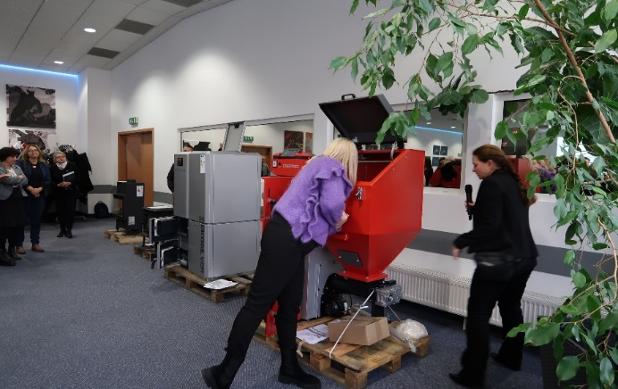
Działania na poziomie wojewódzkim: 2023-2024
UMWW:
Kontrolowanie przepisów uchwał antysmogowych (Instytut Technologii Paliw i Energii w Zabrzu, Fundacja Frank Bold oraz Straż Miejska w Krakowie)
XI 2023: blisko 400 osób (tryb stacjonarny
i on-line); XI 2024: blisko 600 osób
Sprawozdawczość z realizacji działań zapisanych w Programach ochrony powietrza
XII 2023: blisko 140 osób (tryb stacjonarny)
Weryfikacja sprawozdań (gminy, powiaty)
Sprawozdania okresowe z realizacji programów ochrony powietrza i planów działań krótkoterminowych dla wszystkich stref województwa: do 31 marca każdego roku
Wsparcie merytoryczne w zakresie prawidłowej interpretacji zapisów uchwał antysmogowych
Kampanie informacyjno-edukacyjne (radio, telewizja, strona UMWW)
Warsztaty antysmogowe
2023/2024: Apele rad oraz organów wykonawczych dotyczące wydłużenia terminów eksploatacji instalacji, w których następuje spalanie paliw stałych
Realizacja uchwał antysmogowych w Wielkopolsce – stan aktualny

Slide 19
Baza CEEB: kotły do wymiany (stan na dzień 22.11.2024 r.)
Struktura kotłów w województwie wielkopolskim
Klasa kotła | Tylko jedno źródło eksploatowane w całej deklaracji | Tylko jeden rodzaj źródła wskazany w całej deklaracji | Tylko jedno źródło zainstalowane w całej deklaracji
Poniżej klasy 3 lub brak informacji | 130 716 | 132 611 | 126 412
Klasa 5 | 51 416 | 51 842 | 50 913
Klasa 4 | 41 090 | 41 169 | 40 363
Klasa 3 | 39 280 | 39 423 | 38 320
Ekoprojekt | 5 395 | 5 370 | 5 310
SUMA | 267 897 | 270 415 | 261 318
Przygotowała: Aleksandra Lubomska, DSK UMWW
Realizacja uchwał antysmogowych w Wielkopolsce – stan aktualny

Slide 20
Baza CEEB: kotły do wymiany (stan na dzień 22.11.2024 r.)
Przygotowała: Aleksandra Lubomska, DSK UMWW
Realizacja uchwał antysmogowych w Wielkopolsce – stan aktualny

Slide 21
Wskazówki
Plan kontroli – początek roku
15 LUTY 2024 r. – TERMIN NIEPRZEKRACZALNY!
Możliwość uzupełnienia sprawozdania
Kontrola kierownicza
Chwalmy się! (list przewodni, zakładka „Uwagi”)
W razie pytań „Dzwońmy, piszmy”.
Już teraz pomyślmy o zebraniu danych
„Współpraca z Wojewódzkim Funduszem Ochrony Środowiska i Gospodarki Wodnej w Poznaniu,
aby w sprawozdawczości uwzględnić dane o zrealizowanych inwestycjach w wymianę nieefektywnych kotłów na paliwa stałe oraz przeprowadzonych termomodernizacji budynków
w ramach programu Czyste Powietrze”
Aplikujmy o środki! Pomagajmy aplikować o środki!
Weryfikacja i komentarze ≠ uwagi i krytyka, ale weryfikacja i komentarze = wsparcie i pomoc
3 x EDUKACJA
Realizacja uchwał antysmogowych w Wielkopolsce – stan aktualny

Slide 22
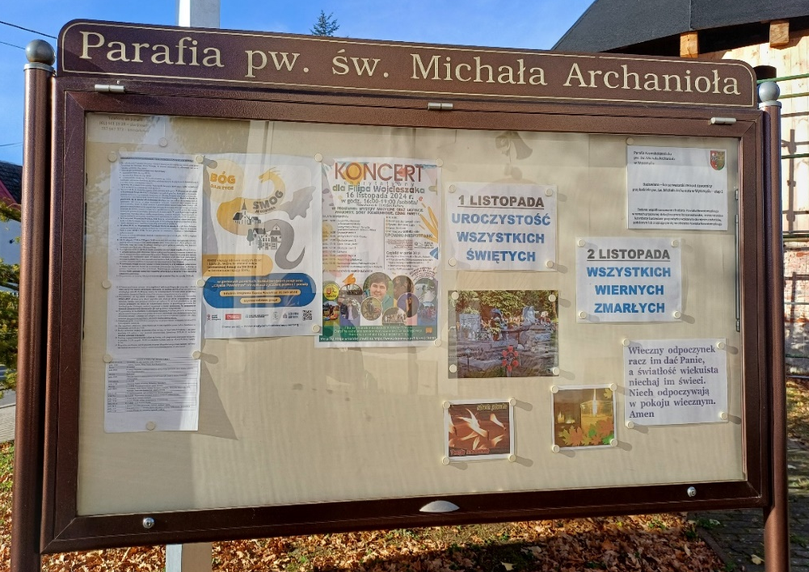
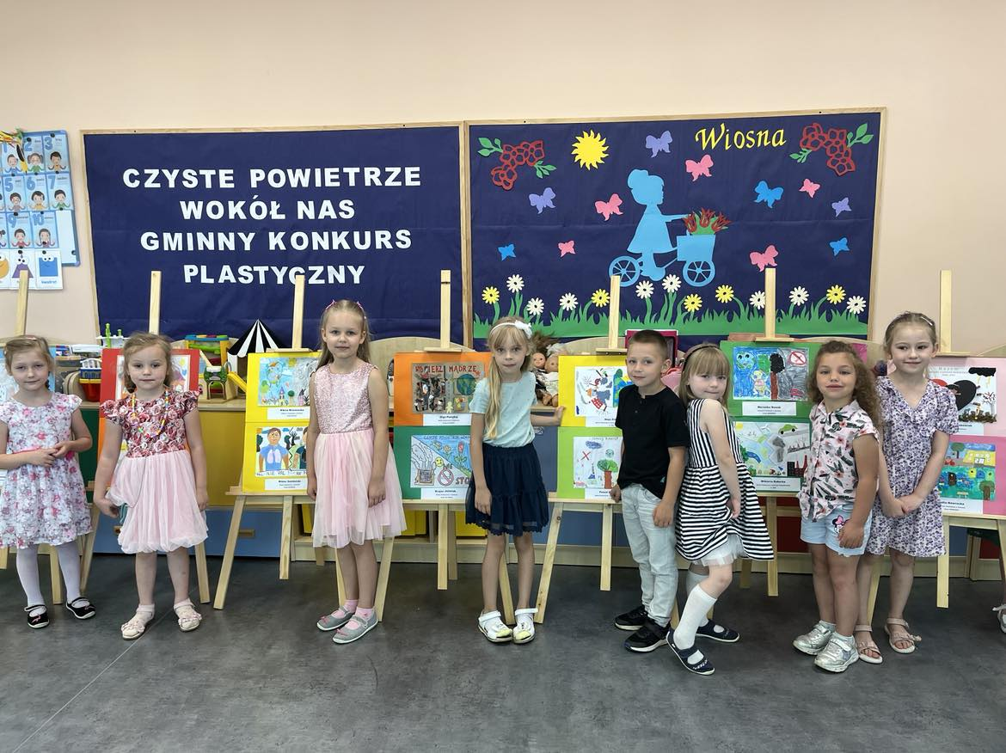
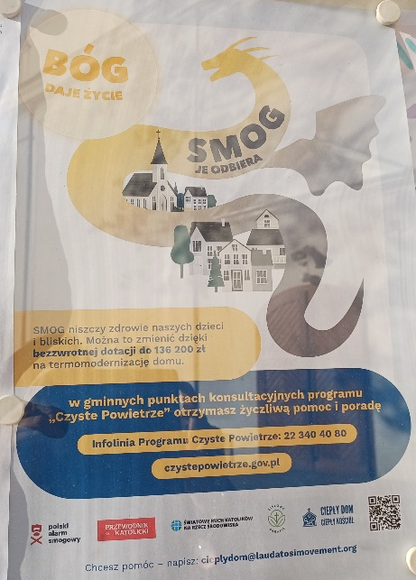
Kampanie edukacyjno-informacyjne: współpraca
Powiatowa Stacja Sanitarno-Epidemiologiczna w Jarocinie
oraz Publiczne Przedszkole w Żerkowie
źródło: FB PSSE w Jarocinie
Parafia pw. św. Michała Archanioła
w Wytomyślu (gm. Nowy Tomyśl)
Kampania „Zielone parafie”
Realizacja uchwał antysmogowych w Wielkopolsce – stan aktualny

Slide 23
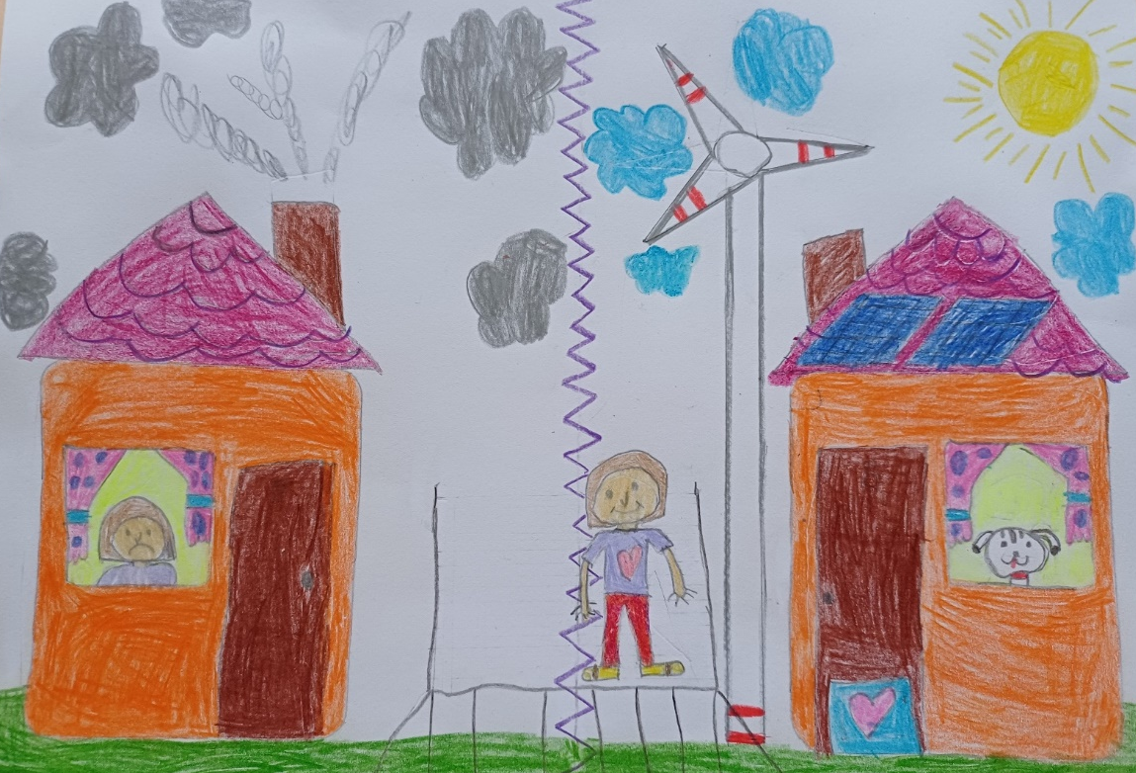
Wydział Zarządzania Środowiskiem i Klimatu
Departament Zarządzania Środowiskiem i Klimatu
Urząd Marszałkowski Województwa Wielkopolskiego
al. Niepodległości 34
61-714 Poznań
sekretariat - piętro X, część A, pokój 1048
tel.: 61 626 75 25, fax: 61 626 64 01
e-mail: dsk.sekretariat@umww.pl
Tereska, 6 lat (Żółków, gm. Żerków)
„Czyste powietrze wokół nas – gminny konkurs plastyczny” (wyróżnienie)

